Slide 1

Sito Eratostenesa
Damian Kurpiewski

Slide 2
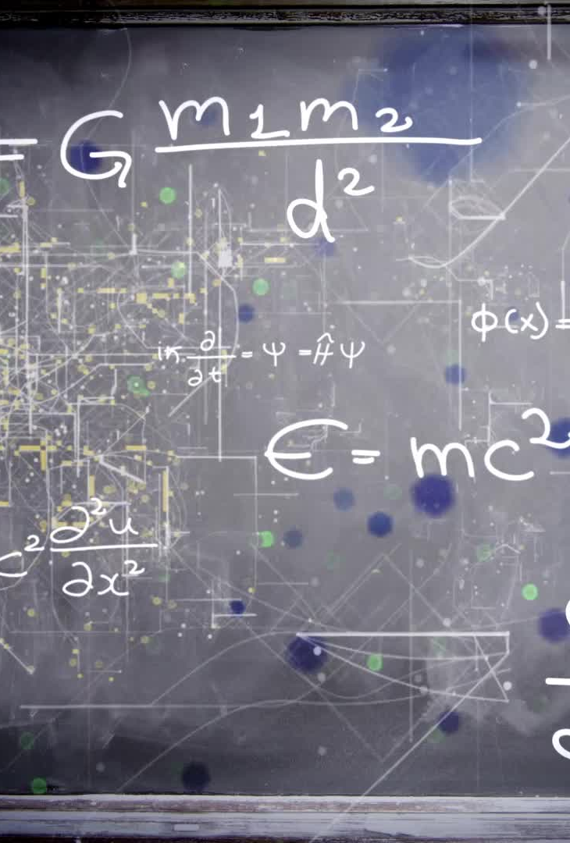
Opis
Algorytm pozwala znaleźć wszystkie liczby pierwsze w zadanym zakresie od 1 do n
Idea algorytmu opiera się na „skreślaniu” wielokrotności liczb pierwszych

Slide 3

Specyfikacja
Dane:
$n$ – liczba naturalna
𝑛 – liczba naturalna
Wynik:
Lista liczb pierwszych z przedziału $[1,n]$
Lista liczb pierwszych z przedziału [1,𝑛]

Slide 4

Algorytm
Stwórz listę liczb od $1$ do $n$
Skreśl z listy liczbę $1$
Od $i := 2$ do $n$, wykonuj:
Jeżeli liczba $i$ na liście nie jest skreślona, to:
Wykreśl z listy wszystkie wielokrotności liczby $i$ poczynając od $2∗i$
Wypisz z listy wszystkie nieskreślone wartości

Slide 5


Przykład
$$n = 50$$

Slide 6
Tworzymy listę liczb od 1 do 50
1 2 3 4 5 6 7 8 9 10 11 12 13 14 15 16 17 18 19 20 21 22 23 24 25 26 27 28 29 30 31 32 33 34 35 36 37 38 39 40 41 42 43 44 45 46 47 48 49 50

Slide 7
Wykreślamy z listy 1
1 2 3 4 5 6 7 8 9 10 11 12 13 14 15 16 17 18 19 20 21 22 23 24 25 26 27 28 29 30 31 32 33 34 35 36 37 38 39 40 41 42 43 44 45 46 47 48 49 50

Slide 8
Zaczynamy od 2 – nie jest skreślona
1 2 3 4 5 6 7 8 9 10 11 12 13 14 15 16 17 18 19 20 21 22 23 24 25 26 27 28 29 30 31 32 33 34 35 36 37 38 39 40 41 42 43 44 45 46 47 48 49 50

Slide 9
Wykreślamy kolejne wielokrotności 2 – najpierw 4
1 2 3 4 5 6 7 8 9 10 11 12 13 14 15 16 17 18 19 20 21 22 23 24 25 26 27 28 29 30 31 32 33 34 35 36 37 38 39 40 41 42 43 44 45 46 47 48 49 50

Slide 10
Teraz 6
1 2 3 4 5 6 7 8 9 10 11 12 13 14 15 16 17 18 19 20 21 22 23 24 25 26 27 28 29 30 31 32 33 34 35 36 37 38 39 40 41 42 43 44 45 46 47 48 49 50

Slide 11
I 8
1 2 3 4 5 6 7 8 9 10 11 12 13 14 15 16 17 18 19 20 21 22 23 24 25 26 27 28 29 30 31 32 33 34 35 36 37 38 39 40 41 42 43 44 45 46 47 48 49 50

Slide 12
Potem 10…
1 2 3 4 5 6 7 8 9 10 11 12 13 14 15 16 17 18 19 20 21 22 23 24 25 26 27 28 29 30 31 32 33 34 35 36 37 38 39 40 41 42 43 44 45 46 47 48 49 50

Slide 13
I tak dalej aż do 50
1 2 3 4 5 6 7 8 9 10 11 12 13 14 15 16 17 18 19 20 21 22 23 24 25 26 27 28 29 30 31 32 33 34 35 36 37 38 39 40 41 42 43 44 45 46 47 48 49 50

Slide 14
Bierzemy kolejną nieskreśloną liczbę z listy
1 2 3 4 5 6 7 8 9 10 11 12 13 14 15 16 17 18 19 20 21 22 23 24 25 26 27 28 29 30 31 32 33 34 35 36 37 38 39 40 41 42 43 44 45 46 47 48 49 50

Slide 15
I wykreślamy jej wielokrotności
1 2 3 4 5 6 7 8 9 10 11 12 13 14 15 16 17 18 19 20 21 22 23 24 25 26 27 28 29 30 31 32 33 34 35 36 37 38 39 40 41 42 43 44 45 46 47 48 49 50

Slide 16
Operację powtarzamy – teraz dla 5
1 2 3 4 5 6 7 8 9 10 11 12 13 14 15 16 17 18 19 20 21 22 23 24 25 26 27 28 29 30 31 32 33 34 35 36 37 38 39 40 41 42 43 44 45 46 47 48 49 50

Slide 17
Wykreślamy wielokrotności 5
1 2 3 4 5 6 7 8 9 10 11 12 13 14 15 16 17 18 19 20 21 22 23 24 25 26 27 28 29 30 31 32 33 34 35 36 37 38 39 40 41 42 43 44 45 46 47 48 49 50

Slide 18
Algorytm kontynuujemy
1 2 3 4 5 6 7 8 9 10 11 12 13 14 15 16 17 18 19 20 21 22 23 24 25 26 27 28 29 30 31 32 33 34 35 36 37 38 39 40 41 42 43 44 45 46 47 48 49 50

Slide 19
1 2 3 4 5 6 7 8 9 10 11 12 13 14 15 16 17 18 19 20 21 22 23 24 25 26 27 28 29 30 31 32 33 34 35 36 37 38 39 40 41 42 43 44 45 46 47 48 49 50

Slide 20
1 2 3 4 5 6 7 8 9 10 11 12 13 14 15 16 17 18 19 20 21 22 23 24 25 26 27 28 29 30 31 32 33 34 35 36 37 38 39 40 41 42 43 44 45 46 47 48 49 50

Slide 21
1 2 3 4 5 6 7 8 9 10 11 12 13 14 15 16 17 18 19 20 21 22 23 24 25 26 27 28 29 30 31 32 33 34 35 36 37 38 39 40 41 42 43 44 45 46 47 48 49 50

Slide 22
1 2 3 4 5 6 7 8 9 10 11 12 13 14 15 16 17 18 19 20 21 22 23 24 25 26 27 28 29 30 31 32 33 34 35 36 37 38 39 40 41 42 43 44 45 46 47 48 49 50

Slide 23
1 2 3 4 5 6 7 8 9 10 11 12 13 14 15 16 17 18 19 20 21 22 23 24 25 26 27 28 29 30 31 32 33 34 35 36 37 38 39 40 41 42 43 44 45 46 47 48 49 50

Slide 24
1 2 3 4 5 6 7 8 9 10 11 12 13 14 15 16 17 18 19 20 21 22 23 24 25 26 27 28 29 30 31 32 33 34 35 36 37 38 39 40 41 42 43 44 45 46 47 48 49 50

Slide 25
1 2 3 4 5 6 7 8 9 10 11 12 13 14 15 16 17 18 19 20 21 22 23 24 25 26 27 28 29 30 31 32 33 34 35 36 37 38 39 40 41 42 43 44 45 46 47 48 49 50

Slide 26
1 2 3 4 5 6 7 8 9 10 11 12 13 14 15 16 17 18 19 20 21 22 23 24 25 26 27 28 29 30 31 32 33 34 35 36 37 38 39 40 41 42 43 44 45 46 47 48 49 50

Slide 27
1 2 3 4 5 6 7 8 9 10 11 12 13 14 15 16 17 18 19 20 21 22 23 24 25 26 27 28 29 30 31 32 33 34 35 36 37 38 39 40 41 42 43 44 45 46 47 48 49 50

Slide 28
1 2 3 4 5 6 7 8 9 10 11 12 13 14 15 16 17 18 19 20 21 22 23 24 25 26 27 28 29 30 31 32 33 34 35 36 37 38 39 40 41 42 43 44 45 46 47 48 49 50

Slide 29
1 2 3 4 5 6 7 8 9 10 11 12 13 14 15 16 17 18 19 20 21 22 23 24 25 26 27 28 29 30 31 32 33 34 35 36 37 38 39 40 41 42 43 44 45 46 47 48 49 50

Slide 30
Aż do przetworzenia wszystkich liczb
1 2 3 4 5 6 7 8 9 10 11 12 13 14 15 16 17 18 19 20 21 22 23 24 25 26 27 28 29 30 31 32 33 34 35 36 37 38 39 40 41 42 43 44 45 46 47 48 49 50

Slide 31
W wyniku otrzymujemy listę liczb pierwszych z przedziału od 1 do 50
2 3 5 7 11 13 17 19 23 29 31 37 41 43 47

